Slide 1
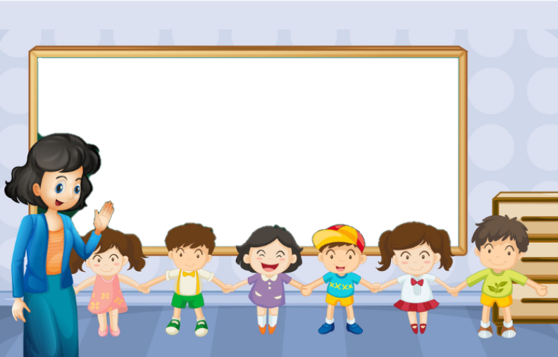
Употреба великог слова
Српски језик
2. разред

Slide 2
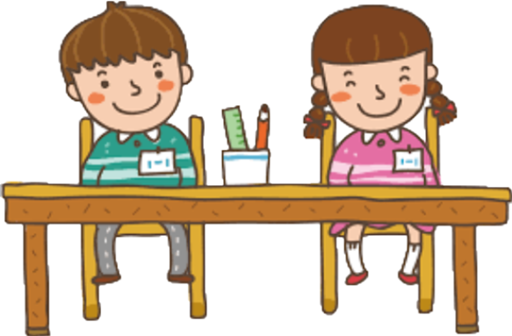
ПОНОВИМО!
Велико слово пишемо:
На почетку реченице.
Имена, презимена и надимци људи.
Имена насељених мјеста.
Имена школа.

Slide 3
Данас је сунчан дан.
Ја се зовем Милош Петровић.
Другари ме зову Мики.
Моја бака живи у Приједору.
Јелена иде у Основну школу
„Георги Стојков Раковски“.

Slide 4
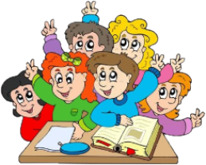
ВЈЕЖБАЈМО!
моје најбоље другарице су зорица и сања.
оне живе у братунцу.
ученице су основне школе „петар кочић“.
сутра ћемо ићи код баке маре у власеницу.
М
З
С
О
Б
У
О
П
К
С
М
В

Slide 5
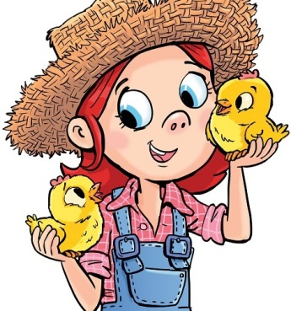
Ја се зовем Милица.
Бака ме зове Мица.
Идем у
Основну школу „Бошко Буха“.
Моја најбоља другарица је Јана Крстић.
Живим у Штрпцима.

Slide 6
ЗАДАТАК ЗА САМОСТАЛАН РАД
Допуни реченице:
Зовем се ________________________.
Живим у _________________________.
Моја мама се зове_______, а тата _______.
Идем у Основну школу ________________.

